Slide 1
Typy prevence
Mgr. A. Peřina, Ph.D.
Ústav ochrany a podpory zdraví LF MU

Slide 2
Zdraví
Stav úplné tělesné, duševní a sociální pohody, nejenom nepřítomnost nemoci nebo vady (WHO, 1948)
Zdraví nevzniká v nemocnicích, ale všude tam, kde lidé žijí a pracují, odpočívají a stárnou.
Těžiště péče o zdraví
zdravotní výchova
prevence nemocí
ochrana a podpora zdraví

Slide 3
Ochrana a podpora zdraví
Ochrana zdraví: souhrn činností a opatření k vytváření a ochraně zdravých životních a pracovních podmínek směřujících k prevenci infekčních a neinfekčních onemocnění
Podpora zdraví: souhrn činností pomáhajících lidem posilovat a zlepšovat své zdraví a kontrolovat své determinanty nemocí
Zúčastněné sektory: zdravotnictví, životní prostředí, místní rozvoj, zemědělství, průmysl, obchod, práce a sociální problematika, doprava, kultura, obrana a vnitro, školství, sport
Notes:
Tzn., že podpora zdraví je možná jen v podmínkách, které principiálně zdraví chrání, tedy nepoškozují nekontrolovatelnými vlivy.

Slide 4
Co všechno je prevence (některé příklady)?
Úprava vody na vodu pitnou
Mikroklima v učebnách, studovnách, v kulturních zařízeních, nemocničních pokojích
Vývoj potravinářských technologií
Design a bezpečnost výrobků (hlučnost, zamezení expozice nebezpečným chemickým látkám, zvl. Požadavky na výrobky pro děti do 3 let)
Tvrzení o výrobcích (zakázaná léčebná tvrzení o potravinách, reklama propagující náhrady mateřského mléka)
A mnoho dalšího...

Slide 5
Prevence
Typ prevence | Náplň | Gesce
Primární | Ovlivňování determinant nemocí a snižování zdravotních rizik | MZd, MŽP, MZe, MPSV, MŠMT...
Sekundární | Preventivní prohlídky, screeningové programy | MZd
Terciární | Léčení nemocí a zmírňování jejich následků | MZd, MPSV
Kvartérní | Zmírnění dopadů nepotřebných nebo nadměrných léčebných intervencí | MZd

Slide 6
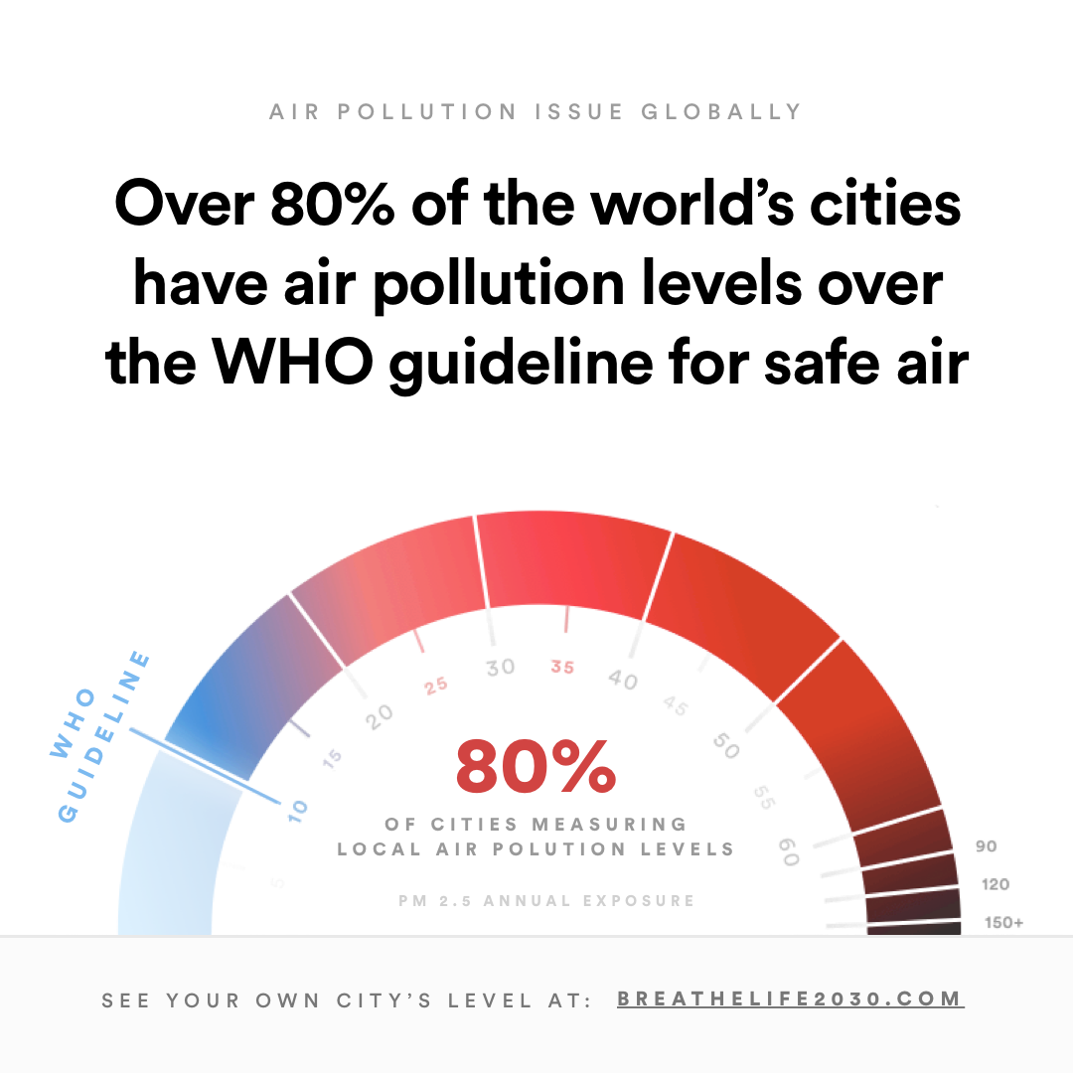
Vybrané kampaně WHO
BreatheLife mobilizuje města a jednotlivce na ochranu našeho zdraví a planety před účinky znečištění ovzduší.
Primární prevence

Slide 7
Vybrané kampaně WHO
Rezistence na antibiotika: nová doporučení WHO se snaží dopomoci k udržení účinnosti antibiotik užívaných v humánní medicíně prostřednictvím omezení zbytného používání u zvířat.
Primární a terciární prevence

Slide 8
Vybrané kampaně WHO
„Global Hearts“ je iniciativa k odvrácení globální hrozby kardiovaskulárních nemocí, světově nejčastější příčiny úmrtí.
Sekundární prevence

Slide 9
Vybrané kampaně WHO
„WHO's Global School Health Initiative“, též jako „Škola podporující zdraví“: Iniciativa usilující o posílení zdraví a vzdělávacích aktivit na místní, národní, regionální a globální úrovni. Cílem je zlepšit zdraví studentů, personálu školy, rodin a dalších členů komunity prostřednictvím škol.
Primární prevence

Slide 10
Vybrané kampaně WHO
Globální akční plán Zdravý podnik se zabývá všemi aspekty zdraví pracovníků: primární prevencí pracovních rizik, ochrany a podporou zdraví při práci, pracovními podmínkami a zdravotními službami pro pracovníky podniků.
Primární prevence

Slide 11
Vybrané kampaně WHO
SaveLIVES: technický balíček pro bezpečnost silničního provozu, evidence-based inventář zaměřený na rychlostní limity, dopravní infrastrukturu, bezpečnost vozidel, dopravní právo a předpisy a akce zvyšující naději na přežití po dopravní nehodě.

Slide 12
Proč prevence, když umíme nemoci léčit?
Účinná prevence snižuje incidenci a prevalenci závažných onemocnění.
Léčba má ve většině případů vedlejší následky, kterým se lze vyhnout prostřednictvím účinné prevence a ochrany zdraví
Trvale zdravý jedinec je ekonomicky aktivní
Trvale zdravý jedinec je méně vnímavý vůči společenským, kulturním a jiným diferenciacím
Uspokojivé životní prostředí dobře plní funkce produkční, rekreační i regenerační
Nulová varianta znamená narůstající náklady na medicínské technologie, jejichž možnosti mohou být (jednou) vyčerpány (srov. objev antibiotik a současné rezistence; srov. transplantace orgánů a etické otázky).

